Slide 1
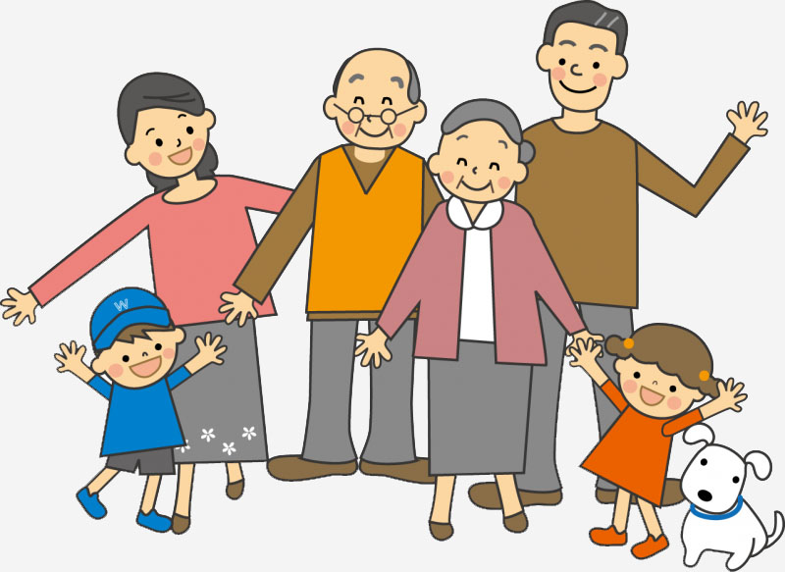
Sơ cứu tâm lý cho trẻ

Slide 2
Nội dung
Khái niệm “Sơ cứu tâm lý”
Những tình huống trẻ cần được
sơ cứu tâm lý
Đặc điểm tâm lý của trẻ khi rơi vào
các tình huống khủng hoảng
Cách thức thực hiện sơ cứu tâm lý cho trẻ

Slide 3
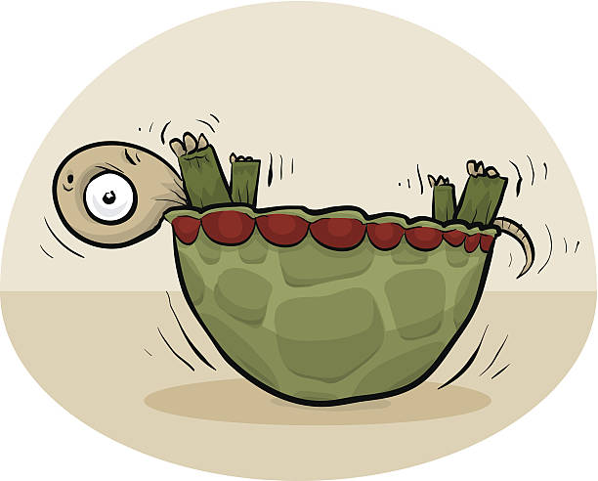

Khái niệm “Sơ cứu tâm lý”
Sơ cứu tâm lý là sự trợ giúp nhân đạo tới những người
đang gặp khó khăn, đau đớn hoặc cần sự giúp đỡ.
(Theo Tổ chức Y tế thế giới - WHO)

Slide 4
Sơ cứu tâm lý bao gồm các yếu tố:
Cung cấp chăm sóc và giúp đỡ thiết thực nhưng không can thiệp vào đời tư của người cần được giúp đỡ
Đánh giá mối quan tâm và nhu cầu của họ, giúp người gặp nạn đáp ứng được nhu cầu cơ bản nhất (thức ăn, nước uống,...)
Lắng nghe, an ủi
và giúp người bị nạn
bình tĩnh lại
Giúp người bị nạn kết nối với các thông tin, dịch vụ và trợ giúp xã hội
Bảo vệ người bị nạn
khỏi bị tổn hại thêm

Slide 5
Sơ cứu tâm lý không phải là:
Tham vấn/ tư vấn tâm lý chuyên nghiệp (Không phải chỉ có các chuyên gia tâm lý mới thực hiện được việc sơ cứu tâm lý).
Yêu cầu người bị nạn kể lại câu chuyện, hay sắp xếp những sự kiện đó theo tiến trình thời gian.
Tạo áp lực cho người bị nạn để họ kể về câu chuyện của họ, hoặc hỏi cụ thể về cảm xúc hoặc sự kiện mà họ đã trải qua.

Slide 6
SƠ CỨU TÂM LÝ
Hỗ trợ nhu cầu cơ bản
Làm dịu cảm xúc
Bảo vệ
An toàn
Lắng nghe
Kết nối nguồn lực

Slide 7
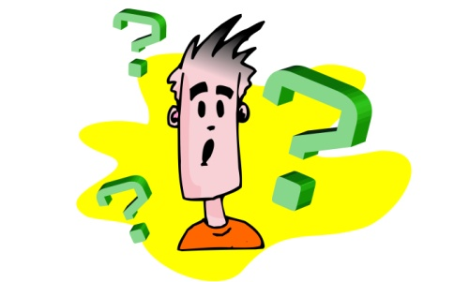
Thảo luận (5 phút)
Trong những tình huống nào trẻ cần được sơ cứu tâm lý?

Slide 8
Tình huống
Khẩn cấp / Khủng hoảng
Là những tình huống khó khăn vượt quá sức chịu đựng và khả năng ứng phó của trẻ:
Bị tai nạn thương tích
Bị xâm hại
Chứng kiến bạo lực
Người thân qua đời
Cha mẹ ly hôn, thay đổi môi trường sống
Thiên tai, dịch bệnh, bắt cóc, khủng bố, chiến tranh
…

Slide 9
Đặc điểm tâm lý của trẻ khi rơi vào khủng hoảng
Tình huống | Biểu hiện tâm lý
Trẻ bị tai nạn, thương tích | Hoảng hốt, sợ hãi, khiếp đảm, bấn loạn, lo lắng Bị lẫn lộn cảm xúc hoặc bị cảm xúc chi phối Có một số phản ứng về mặt cơ thể như run hoặc toát mồ hôi, khó thở hay tim đập nhanh
Trẻ bị bạo lực về thể chất | Sợ sệt, hoảng hốt, lo lắng, ngơ ngác, lấm lét Đau đớn, khiếp đảm Ngủ không ngon giấc, giật mình thức giấc giữa đêm, nói mê, nói sảng, lảm nhảm xin lỗi, xin tha tội
Trẻ bị bạo lực về tinh thần | Tủi thân, xấu hổ, bẽ bàng, đau khổ, nhục nhã, hoang mang... Cảm thấy mình kém cỏi, vô dụng, không có giá trị

Slide 10
Đặc điểm tâm lý của trẻ khi rơi vào khủng hoảng (tiếp)
Tình huống | Biểu hiện tâm lý
Trẻ bị xâm hại tình dục | Lo lắng, sợ hãi, hoảng hốt Xấu hổ, giấu giếm, hổ thẹn Sợ bị trách mắng, trừng phạt, trả thù Sợ người khác không tin mình, coi thường mình Cảm thấy bị phản bội, mất niềm tin Dửng dưng, không có phản ứng tình cảm, thu mình lại, né tránh mọi người, ít trò chuyện, giao tiếp Tự trách bản thân, tự đổ lỗi cho mình Uất ức, muốn tự tử
Trẻ chứng kiến tai nạn hay các hành vi bạo lực | Hoảng hốt, sợ hãi, căng thẳng Căm phẫn, đau buồn, ân hận Mất phương hướng, mất niềm tin, tuyệt vọng...

Slide 11
Đặc điểm tâm lý của trẻ khi rơi vào khủng hoảng (tiếp)
Tình huống | Biểu hiện tâm lý
Người thân của trẻ qua đời | Đau buồn, lo lắng, sợ hãi, hoang mang Tinh thần suy sụp, chán nản Mất phương hướng, mất niềm tin vào cuộc sống
Cha mẹ trẻ ly hôn, ly thân | Buồn bã, lo lắng, tủi thân, chán nản Hoang mang, hoài nghi, mất niềm tin Tự trách bản thân, cảm thấy mình là gáng nặng...
Trẻ vừa phải chịu đựng những mất mát, tổn thương do thiên tai, dịch bệnh, hỏa hoạn, khủng bố, chiến tranh,... | Tinh thần suy sụp Sợ hãi và lo âu Rối loạn giấc ngủ Cảm giác tội lỗi, tự trách mình Tránh né mọi chi tiết gợi lại sự kiện Buồn bã, thu mình lại, không trò chuyện, giao tiếp với mọi người. Cảm thấy cô độc, bất lực...

Slide 12
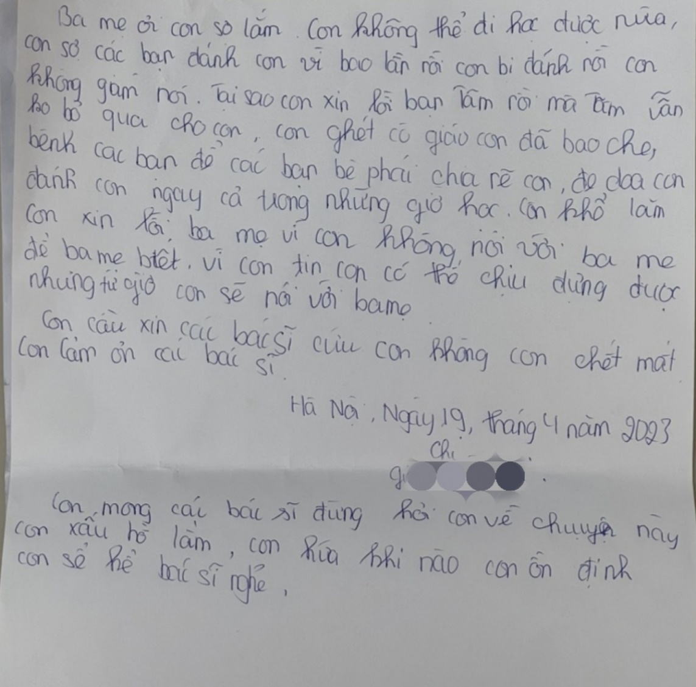
Thư của 1 trẻ bạo lực

Slide 13
NGUYÊN TẮC
SƠ CỨU
TÂM LÝ
An toàn
Tôn trọng
Không phân biệt đối xử
Vì lợi ích tốt nhất của trẻ
Tôn trọng ý kiến của trẻ
Bảo mật thông tin

Slide 14
Nguyên tắc sơ cứu tâm lý
Nguyên tắc | Nội dung
An toàn | Áp dụng mọi biện pháp có thể để trẻ được an toàn (cả về thể chất và tâm lý). Đánh giá tất cả các yếu tố có thể gây mất an toàn cho trẻ và dự kiến biện pháp ứng phó nếu rủi ro đó xảy ra. Tránh làm trẻ bị tổn thương thêm vì hành động giúp đỡ của mình (Không Gây Hại).
Tôn trọng | Thể hiện thái độ thân thiện, ấm áp khi tiếp xúc với trẻ. Lắng nghe và tin tưởng vào những gì trẻ chia sẻ. Tôn trọng ý muốn, nguyện vọng của trẻ. Bày tỏ sự ghi nhận, chấp nhận, thấu hiểu với những trải nghiệm của trẻ. Không phê phán hay đổ lỗi cho trẻ. Không áp đặt suy nghĩ cá nhân lên trẻ. Tránh tỏ thái độ thương hại trẻ.

Slide 15
Nguyên tắc sơ cứu tâm lý (tiếp)
Nguyên tắc | Nội dung
Không phân biệt đối xử | Bảo đảm tất cả trẻ em đều được giúp đỡ một cách công bằng, không phân biệt độ tuổi, giới tính, dân tộc, tôn giáo, hoàn cảnh gia đình,v.v...
Vì lợi ích tốt nhất của trẻ | Giúp trẻ đòi hỏi các quyền lợi hợp pháp và tiếp cận được các dịch vụ hỗ trợ sẵn có. Mọi biện pháp hỗ trợ chỉ được đưa ra trên cơ sở đánh giá kỹ lưỡng các quyền của trẻ; cân nhắc lợi ích trước mắt, lâu dài của trẻ và tập trung vào những nhu cầu cần được ưu tiên.
Tôn trọng ý kiến của trẻ | Cần tham khảo ý kiến của trẻ em trước khi đưa ra các biện pháp can thiệp, hỗ trợ trẻ. Mọi ý kiến của trẻ đều phải được lắng nghe, xem xét và phản hồi một cách thỏa đáng.

Slide 16
Nguyên tắc sơ cứu tâm lý (tiếp)
Nguyên tắc | Nội dung
Bảo mật thông tin | Bảo mật các thông tin cá nhân của trẻ (tên, tuổi, địa chỉ, trường lớp, hình ảnh cá nhân, tình trạng sức khỏe, bệnh tật,...). Chỉ chia sẻ thông tin cá nhân của trẻ với những người có thẩm quyền và có trách nhiệm tham gia vào quá trình hỗ trợ trẻ. Không đăng thông tin của trẻ lên mạng xã hội và các kênh truyền thông khác khi chưa được sự đồng ý của trẻ và người đại diện hợp pháp của trẻ (kể cả với mục đích kêu gọi sự giúp đỡ cho trẻ) hoặc khi nhận thấy việc đăng thông tin sẽ ảnh hưởng tiêu cực tới trẻ và gia đình.

Slide 17
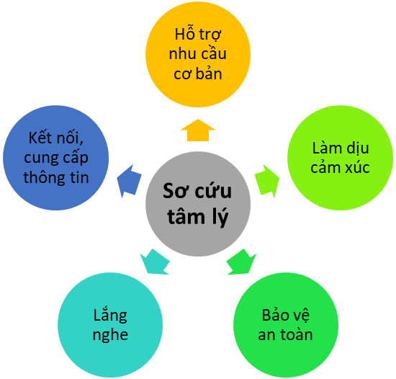

Slide 18
Những việc cần làm:
BẢO VỆ AN TOÀN
Di chuyển trẻ đến nơi an toàn, yên tĩnh, riêng tư.
Xác định tổn thương và nhu cầu chăm sóc y tế.
Duy trì tiếp xúc mắt với trẻ và giữ giọng nói nhẹ nhàng, bình thản.
Nhắc với trẻ rằng có rất nhiều người đang ở đó để giúp trẻ và trẻ đang được an toàn.
Thái độ kiên nhẫn, bình tĩnh, thận trọng.
Không để trẻ ở một mình.

Slide 19
HỖ TRỢ NHU CẦU CƠ BẢN
Cung cấp thức ăn, nước uống, khăn mát, quần áo/chăn ấm
Lau rửa, vệ sinh cho trẻ.
Băng bó vết thương.
Bố trí nơi nghỉ ngơi yên tĩnh.
LẮNG NGHE
Hỏi trẻ về những nhu cầu và mối lo lắng của trẻ.
Tìm hiểu xem điều gì là quan trọng nhất đối với trẻ lúc này để từ đó sắp xếp được các mối ưu tiên.
Không nên ép buộc trẻ phải nói mà lắng nghe và giúp trẻ trấn tĩnh bằng việc ở cạnh trẻ, đồng hành với trẻ.

Slide 20
Làm dịu cảm xúc: Gọi tên cảm xúc, cảm giác
Có thể giải thích với trẻ rằng việc gọi tên cảm xúc sẽ giúp cho tâm trí trẻ ổn định lại và giúp cho trẻ tìm ra cách thức quản lý những lo lắng
  VD: Với nhiều người hiểu về cảm xúc, gọi tên được nó và quản lý nó có thể giúp bình tĩnh hơn. Đôi khi chúng ta có thể cảm thấy quá tải bởi cảm xúc nào đó và gọi tên được nó, ghi nhận những tác động của cảm xúc tới cơ thể, và các hoạt động khác có thể giảm sự choáng ngợp của chính cảm xúc đó với chúng ta.

Slide 21
Làm dịu cảm xúc: Bình thường hóa cảm xúc
Bình thường hóa những phản ứng của trẻ bằng cách giải thích rằng những cảm xúc này là phổ biến, dễ gặp ở mọi người trong những giai đoạn khủng hoảng
Sự lo lắng, căng thẳng cháu đang trải qua là rất phổ biến khi chúng ta đang ở vào hoàn cảnh không biết chắc mình mất an toàn.
Cũng có nhiều người khác có cảm giác lo lắng giống cháu khi …….

Slide 22
Làm dịu cảm xúc: Chấp nhận cảm xúc
Giúp trẻ tự hình thành sự tự nhủ:
“Cho phép mình được từ từ bình tĩnh để vượt qua”
“Không phải cố ép mình quá, ai cũng cần có thời gian để bình tâm trở lại”
“Cảm xúc này xuất hiện là có nguyên do của nó, nó cho ta biết điều gì không ổn và thúc đẩy chúng ta hành động”

Slide 23
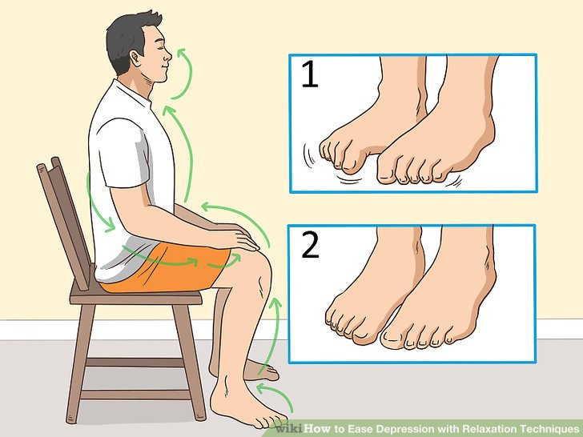
Làm dịu cảm xúc: Kỹ thuật thư giãn
Nâng cao cảm giác an toàn: Kỹ thuật thư giãn
Hít thở sâu
Thư giãn cơ

Slide 24

Làm dịu cảm xúc: Kỹ thuật kết nối thực tại
Nâng cao cảm giác an toàn:
Kỹ thuật kết nối thực tại qua 5 giác quan
Uống: Nước ấm hoặc lạnh
Da: Xoa bóp mặt, chân tay, cầm đá lạnh
Nghe: Gọi tên 3-5 âm thanh xung quanh
Nhìn: Liệt kê 5 đồ vật màu xung quanh
Ngửi: Nói lại tên 3 mùi ngửi thấy

Slide 25

Hoạt động kết nối
Giúp trẻ xác định những nhu cầu cơ bản, cấp thiết và tiếp cận các dịch vụ.
Cung cấp thông tin.
Hỗ trợ giúp giải quyết vấn đề trước mắt.
Kết nối trẻ với người thân, bạn bè hoặc người mà trẻ tin tưởng để trẻ được hỗ trợ, chia sẻ.
Kết nối trẻ với những dịch vụ trợ giúp xã hội sẵn có.

Slide 26

Cung cấp thông tin
Cung cấp cho trẻ những thông tin đầy đủ, chính xác, liên tục được cập nhật về:
  Diễn biến của sự kiện
  Người thân hay những người khác có ảnh hưởng tới trẻ
  Sự an toàn của trẻ
  Quyền lợi của trẻ
  Làm thế nào để tiếp cận được với các dịch vụ hỗ trợ
Cách đưa thông tin: đơn giản, dễ hiểu, ngôn ngữ phù hợp với trẻ, kiên trì lặp lại nhiều lần nếu cần.

Slide 27
Lưu ý
Nên | Không nên
Nghe nhiều hơn nói để xác định những băn khoăn, lo lắng của trẻ Đặt những câu hỏi thăm dò nhẹ nhàng. Cho phép việc bộc lộ và giải tỏa cảm xúc được diễn ra. Lắng nghe những phương án của trẻ và trợ giúp cho trẻ đưa ra lựa chọn. Đảm bảo tính bảo mật, ngoại trừ trường hợp những thông tin được tiết lộ trong cuộc nói chuyện ảnh hưởng tới sự an toàn của trẻ. Đảm bảo nguyên tắc “Không gây hại”. | Tạo áp lực để trẻ phải trả lời, ngay cả khi trẻ không muốn. Đặt câu hỏi “Tại sao?” dù với mục đích tốt Bình phẩm, phán xét. Dùng các thuật ngữ chuyên môn hoặc những từ ngữ khó hiểu đối với trẻ. Đưa ra những lời hứa hẹn mà có thể khó thực hiện được. Chia sẻ về câu chuyện hay trải nghiệm của một người khác. Bị cuốn theo cảm xúc của trẻ khi trẻ đang ở trạng thái lo lắng hay giận dữ. Nói những câu để phủ nhận hay né tránh cảm xúc của trẻ, ví dụ như: Mạnh mẽ lên! Hãy cố quên đi! Đừng yếu đuối thế! Đừng cả nghĩ thế! Chuyện gì cũng sẽ qua thôi!

Slide 28
Các địa chỉ cung cấp trợ giúp cho trẻ trong trường hợp khẩn cấp
111
112
113
114
Trung tâm
cung cấp dịch
vụ công tác xã hội
115
UBND cấp xã
Phòng LĐTBXH cấp huyên
Địa chỉ tin cậy, nhà tạm lánh tại cộng đồng

Slide 29


Slide 30


